Slide 1
Schlussbericht Docker
Engineering of an Android App

Slide 2
Docker
Docker = Hafenarbeiter
Schiffe mit Containern beladen
Ausbalancieren und Verteilen der Ladung
Brechende und kenternde Schiffe
Jagd nach dem Highscore
3 Spielmodi

Slide 3
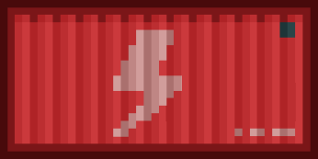

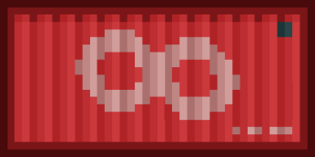
Die Spielmodi
Quick Game
Career Game
Infinite Game

Slide 4

Quick Game
Random Levels
Highscore

Slide 5
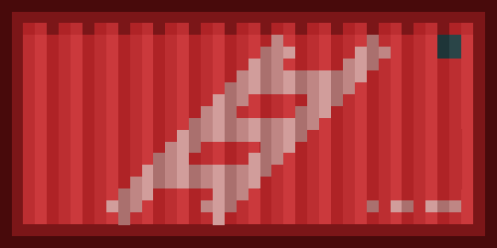
Career Game
Vordefinierte Level Pakete
Level freispielen
Highscore pro Level

Slide 6

Infinite Game
Random Levels
Unendlich viele Container
Mehrere Schiffe

Slide 7





Verfügbarkeit
Demnächst
Geplant

Slide 8
Demo

Slide 9
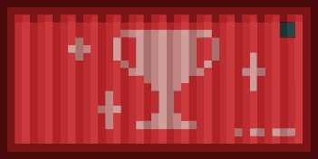

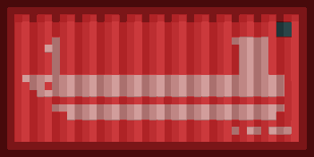
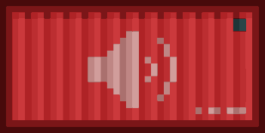
Geplante Erweiterungen
Achievements
Level-Pakete
Neue Schiffe
Neue Soundeffekte

Slide 10
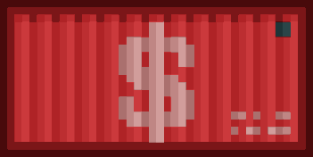
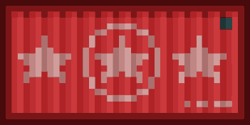

Geplante Erweiterungen
In-App Käufe
Premium
Social Media

Slide 11


Slide 12
Fragen?

